Slide 1

Álgebra Linear Numérica
SVD Revisitado & Autovalores/Autovetores
Prof. Ricardo Fabbri, Ph.D.
10,11 de Abril de 2012
Notes:
Good afternoon, Thank you all for being here. So I will be presenting my work on Multiview Differential Geometry in Application to Computer Vision.

Slide 2
Faça muitas perguntas
Somos todos humanos

Slide 3
Plano de Aula
Breve revisão da aula passada
SVD revisitado
  Um nível a mais de detalhes
  Motivação
Autovalores e Autovetores
Notes:
In this presentation I'll first talk about the problem of 3D reconstruction and calibration, and how it can benefit from the use of curves.
I will give a tour of previous work on curves, then present some key theoretical results in the framework I developed with prof. Kimia. I will then present a practical system for curve reconstruction and camera calibration, and close with future work.

Slide 4
SVD
Take 2

Slide 5

SVD
Lembrando
autovetor

Slide 6

SVD
Lembrando
autovetor

Slide 7
SVD
Lembrando
autovetores
Nessa base, A fica diagonal → diagonalização

Slide 8


SVD
Lembrando

Slide 9

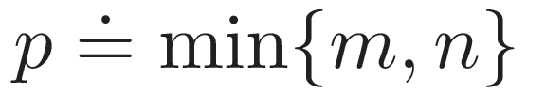

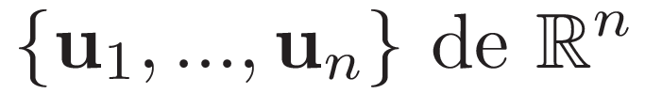
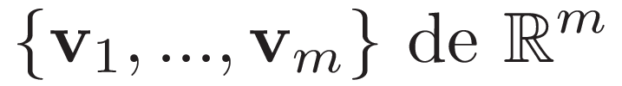

SVD - Enunciado
colunas
colunas
diagonal mxn
diagonal decrescente

Slide 10
Fim de Aula

Slide 11
Plano de Aula
Vimos
Finalizamos rotacoes
Revisitamos SVD em maiores detalhes
  Interpretacoes de autovetores e valores singulares graficamente
  Enunciamos o teorema da existencia da SVD formalmente (ultimo slide)
  Fizemos toda a demonstracao
Ficamos motivados a aprofundar em
autovalores e autovetores

Slide 12
Plano de Aula
Hoje, 12/Abril
Autovalores e Autovetores em Maiores Detalhes
Conceitos Algebricos / Numericos Fundamentais
Ficaremos neste assunto por um bom tempo
  Motivará sistemas lineares em maiores detalhes
    Curso top-bottom!
    Na pós-graduação, curso bottom-up!
  Motivará estudo de outras decomposições de matriciais

Slide 13
Autovalores e Autovetores
Matrizes quadradas
Interpretação: Operadores → agem no próprio espaço
autovetores

